Slide 1





Technicien spécialisé en systèmes et réseaux informatiques
MISE EN ŒUVRE D’UN RÉSEAU LOCAL
Abir BELKASSE
Année 2023-2024
Encadré par: M. AZHANI SALAH

Slide 2
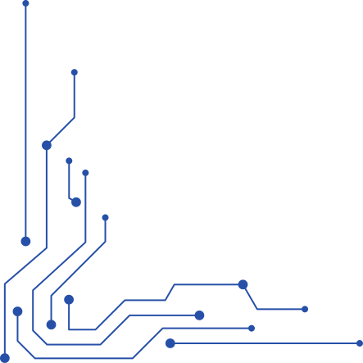

REMERCIEMENTS
je voudrais remercier mon encadrant Mr AZHANI SALAH, d’avoir accepté de diriger mon travail. Il m’a beaucoup appris sur le réseau informatique.
Je remercie également Monsieur le directeur Noureddine Bchir, d’avoir accepté mon sujet. J’avais eu le grand plaisir à travailler sous votre direction.
Je remercie également les membres du jurées pour leur présence

Slide 3


1
Introduction générale
2
Problématique
PLAN
3
Solution
Besoins
4
5
Simulation plan de CCINF0 (Cisco)
6
Mécanisme
7
Mise en œuvre d’un réseau local (LAN)
Conclusion
8

Slide 4
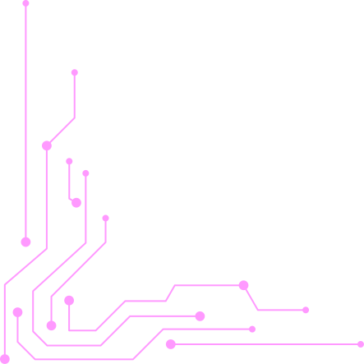

INTRODUCTION GÉNÉRALE
Les réseaux locaux permettent aux utilisateurs de partager des ressources telles que des fichiers, facilitant ainsi la communication entre les utilisateurs au sein de l'environnement local.

Slide 5


LA PROBLÉMATIQUE
la problématique d'un réseau local tourne autour de la mise en œuvre de celui-ci, et nécessite une approche stratégique pour garantir un fonctionnement efficace

Slide 6
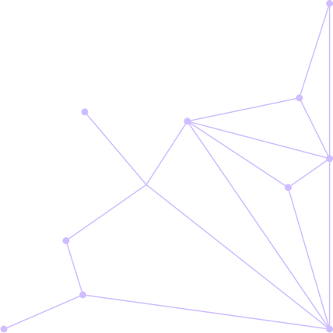

LA SOLUTION
La solution de ma problématique implique une approche global, qui garanti un réseau local efficace qui répond aux besoins de l’organisation

Slide 7



LES BESOINS
Connectivité
Performance
Fiabilité
Sécurité

Slide 8

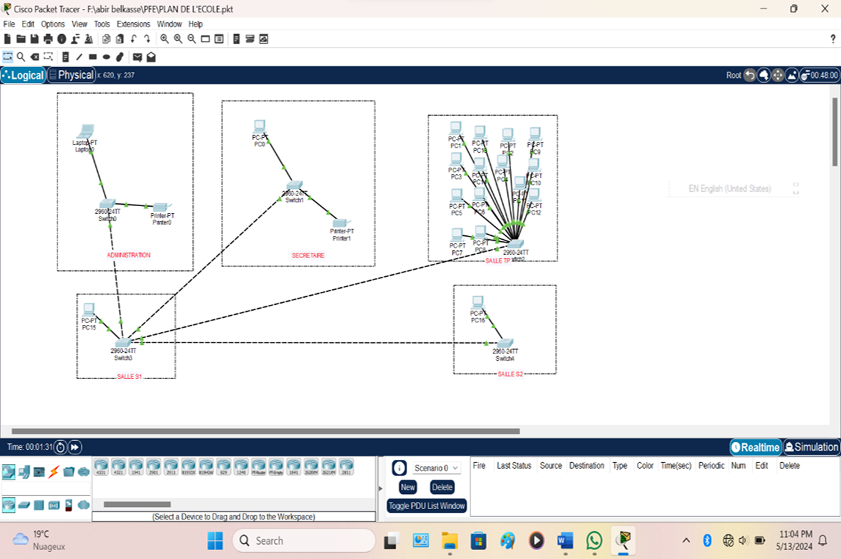
STIMULATION PLAN DE CCINFO (CISCO)

Slide 9

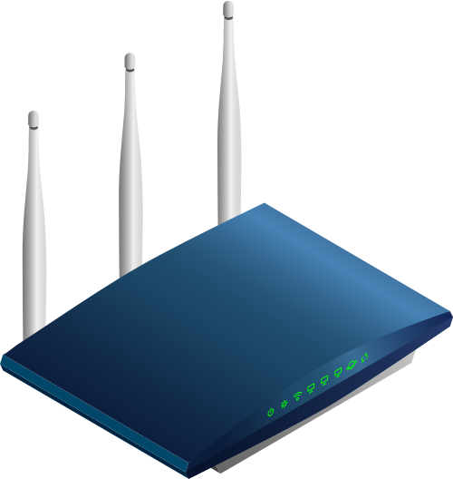

mecanisme d ‘une mise en oeuvre d’un reseau local

Slide 10
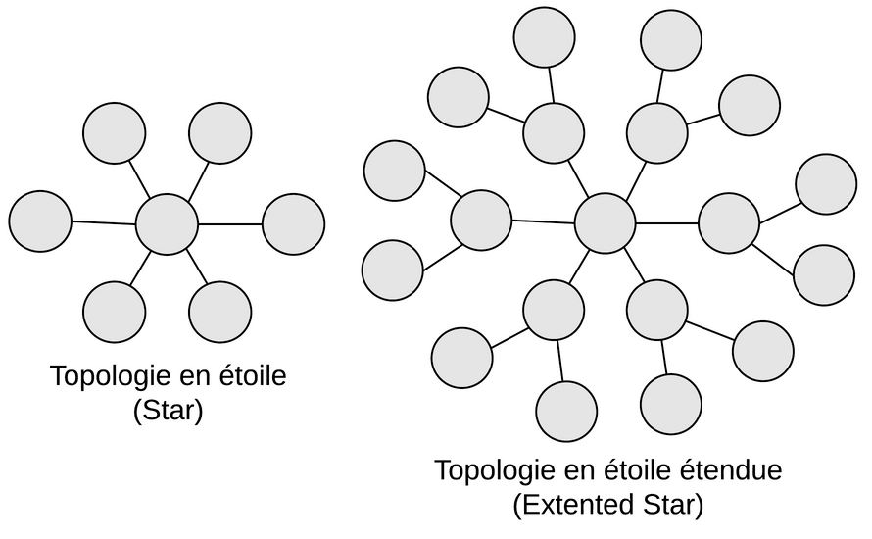

MISE EN ŒUVRE D’UN RÉSEAU LOCAL
Dans une simple topologie en étoile, le point de concentration est un point unique de défaillance. Selon l’endroit d’une rupture dans une topologie en étoile étendue, une partie des nœuds seront isolés les uns par rapport à d”autres

Slide 11
Conclusion
Un réseau local (LAN) est une infrastructure de communication qui relie des ordinateurs sur une zone géographique restreinte, telle qu'un bureau, une école ou une maison. Son but est de permettre le partage de ressources telles que des fichiers.

Slide 12


MERCI POUR VOTRE ATTENTION

